Slide 1

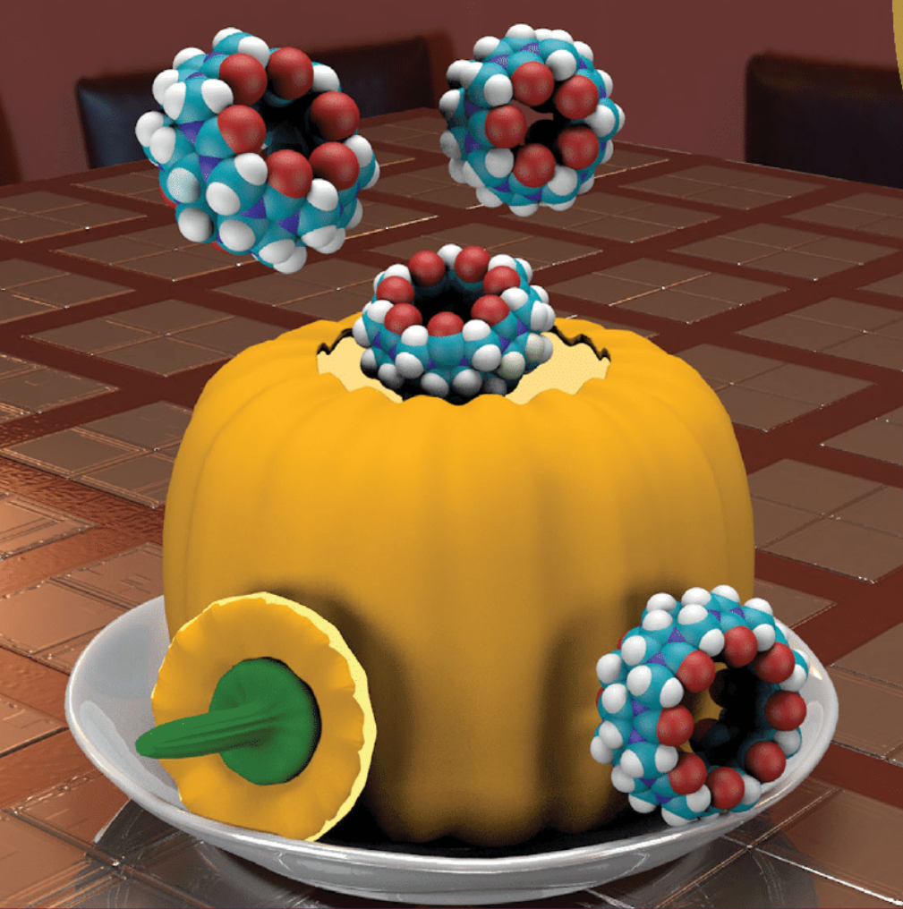
Πανεπιστήμιο Κρήτης
Τμήμα Χημείας
ΠΜΣ Χημείας
Υπερμοριακή Χημεία:
Cucurbiturils
Assaf, K. I., & Nau, W. M. (2015). Cucurbiturils: from synthesis to high-affinity binding and catalysis. Chemical Society Reviews, 44(2), 394-418.
Κωνσταντίνα Μητροπούλου
ΑΜ:1055
Υπ. Καθηγητής: Α. Κουτσολέλος

Slide 2

Περιεχόμενα
Cucurbiturils: Δομή
Ιστορική Αναδρομή
Συνθετική Πορεία
Χημεία Host-Guest
Eφαρμογές

Slide 3
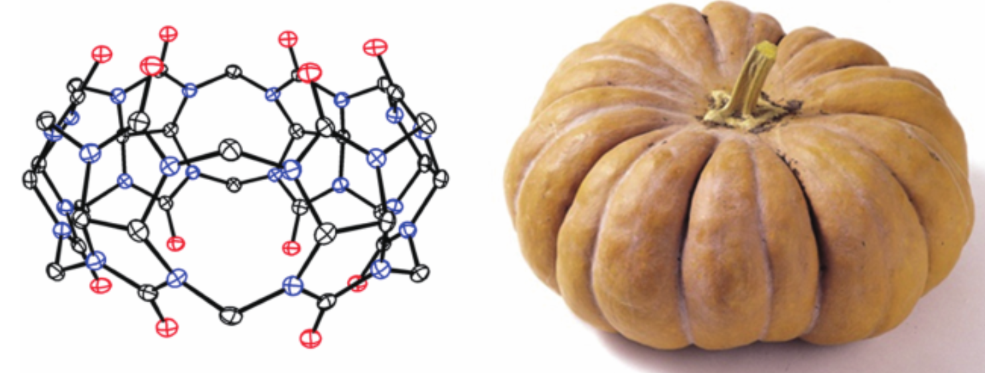
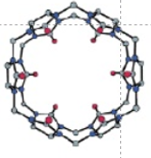
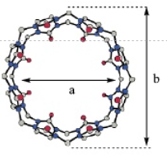
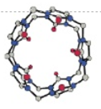
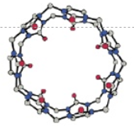
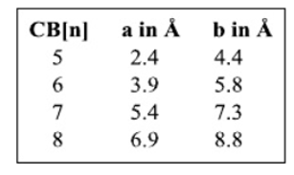
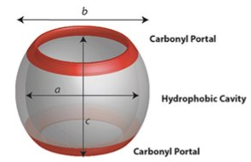
Τι είναι τα Cucurbiturils;
9,1Ǻ
CB6
CB8
01
Μακροκυκλικά μόρια
CB5
CB7
Get a μονομερές: (=C₄H₂N₄O₂=) γέφυρα: -CH₂- is beautifully designed. I hope and I believe that this Template will your Time.
02
Ονοματολογία
wcucurbit[n]uril, CB[n]
03
Δομή
Άτομα Ο παρουσιάζουν κλίση προς το εσωτερικό της δομής

Slide 4

Ιστορική Αναδρομή
Σύνθεση Curcubit[6]uril, Robert Bahrend
Σύνθεση και Απομόνωση
CB5, CB7, CB8,
Kim Kimoon
Εφαρμογές CBs, λόγω υπερμοριακής χημείας
1981
2009
Δομή και Φύση Curcubit[6]uril, Mock
Σύνθεση και Απομόνωση CB9
1905
2000
2014 - 2020

Slide 5
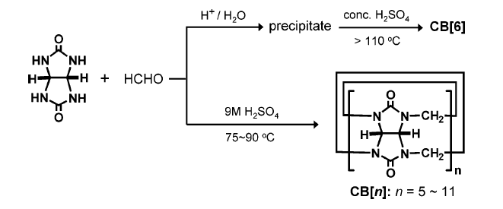
02
Συνθετική Πορεία
Διαχωρισμός
Κλασματική Κρυστάλλωση - Διαλύση
CB8
CB6 (acetone/water)
CB5 - CB7
01
Σύνθεση

Slide 6
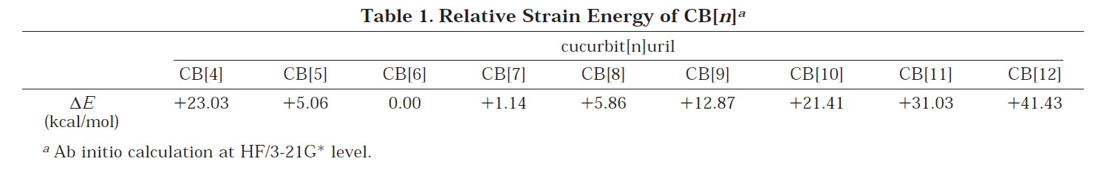
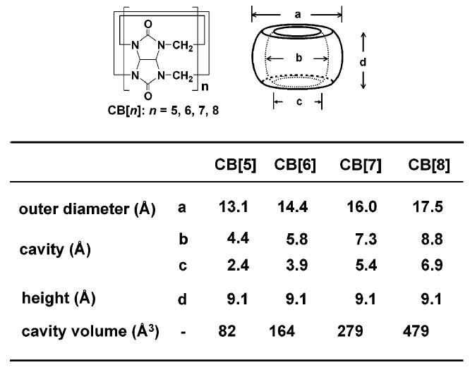
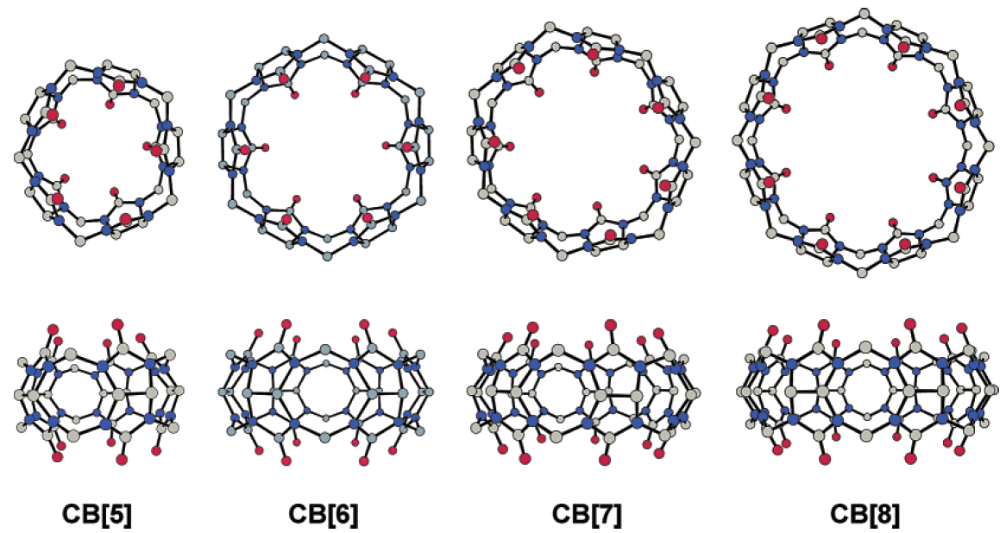
03
Χαρακτηρισμός (X-ray κρυσταλλογραφία, φασματοσκοπίες, θεωρητικοί υπολογισμοί)

Slide 7


Υπερμοριακή Χημεία των Cucurbiturils και εφαρμογές

Slide 8

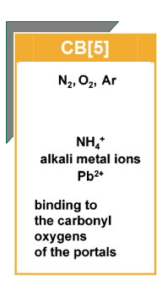

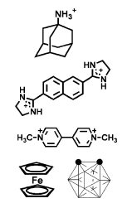

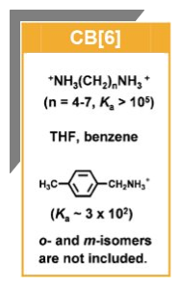
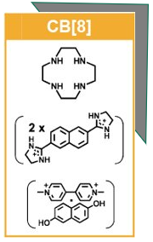
Χημεία "Host-Guest"
Καρβονυλομάδες στις
"εισόδους"
Αλληλεπιδράσεις ιόντος-διπόλου
Δεσμοί υδρογόνου
Συναρμογή με μεταλλικά ιόντα
CB[7] ως αντικαρκινικό
Διαλυτό
Κατάλληλος host για oxaliplatin
Ελεγχόμενη απελευθέρωση
Καρβονυλικά οξυγόνα - κοιλότητα: αρνητικό φορτίο
guest: θετικά φορτισμένos
Aυστηρή δομή:
Yψηλή εκλεκτικότητα

Slide 9
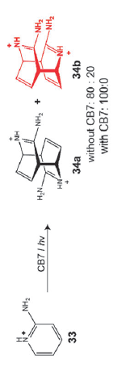
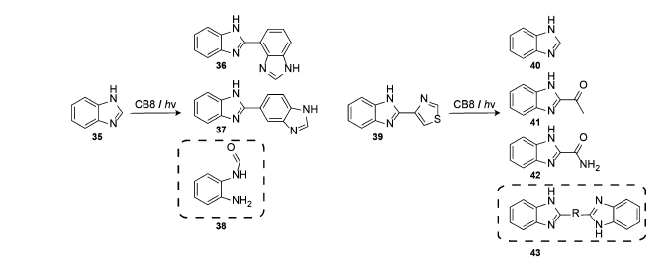
CBs και κατάλυση
[4+4] φωτοδιμερισμός
Σταθεροποίηση του
φωτοπροϊόντος
Προτροπή επαναφοράς
αρωματικότητας (θερμικά)
01
02
Φωτο-υδρόλυση έναντι
Αφυδατικού διμερισμού
01
01
Φωτομετασχηματισμός:
επιπλεον το προϊόν 43
02

Slide 10
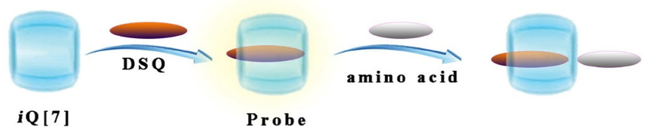
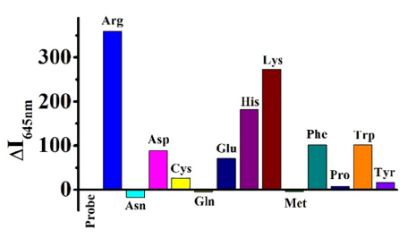
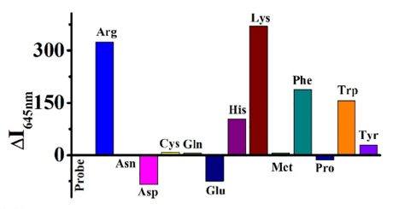
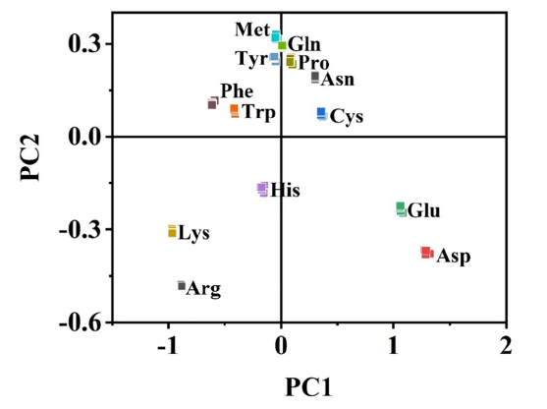
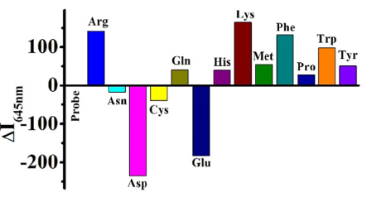

Χρώση-CB[7] ως αισθητήρας αμινοξέων σε διαφορετικά pH
4.5
Βασικά
Lys, Arg, His
Σε διαφορετικά pH
5.5 , 4.5 , 7.1
Όξινα
5.5
Asp, Glu
Φθορισμός: probe διαφορετική συγγένεια με κάθε αμινοξύ σε διαφορετικά pH.
7.1
Αρωματικά
Phe, Trp
Εντοπισμός αμινοξέων
Εργαλείο για λύση πρωτεινικών δομών
PCA: διάκριση αμινοξέων με παρόμοια δομή

Slide 11
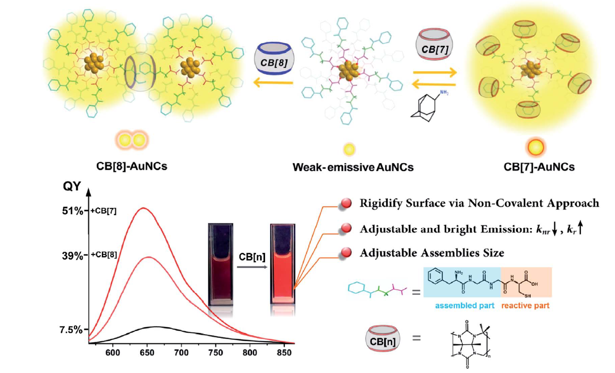

Ενίσχυση εκπομπής νανοσωματιδίων χρυσού
Au NCs
Βιο-απεικόνιση
Φωτο-σταθερό
Δεν κατακρατάται από τα νεφρά
Ασθενής φωτοβολία
Μη ρυθμιζόμενη εκπομπή

Slide 12
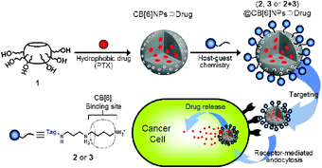
Ενδοκυτταρικό drug-delivery υδρόφοβων φαρμάκων
Ικανότητα αποτελεσματικής δέσμευσης ικανής ποσότητας φαρμάκου
01
01
02
Μη ομοιοπολικά tunable
επιφάνειες
02
CB[6]NPs
Mεταφορά του φαρμάκου
Σ στο εσωτερικό του καρκινικού
κυττάρου μέσω ενδοκυτταρωσης
03
04
Εύκολη απελευθέρωση φαρμάκου στο κυτταρόπλασμα
04
03

Slide 13

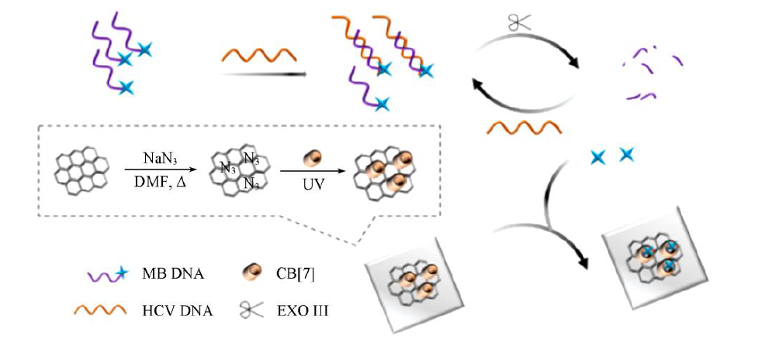
CBs στην ανίχνευση DNA του ιού της ηπατίτιδας C
Σύνθεση CB[7]-N3-GO
Σύνθεση DNA-MB
DNA-εξωνουκλεάση ΙΙΙ
Ανίχνευση ΜΒ

Slide 14
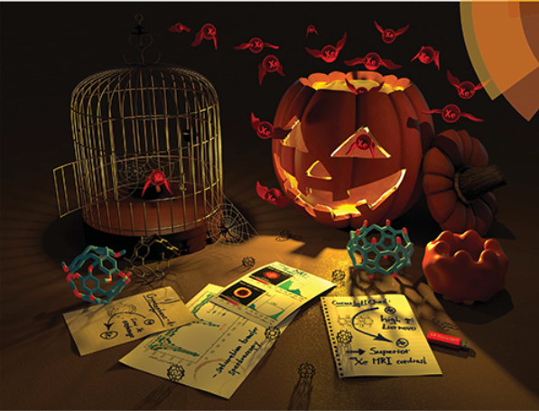
Ευχαριστώ για την προσοχή σας!

Slide 15
Βιβλιογραφία
Jiang, T., Qu, G., Wang, J., Ma, X., & Tian, H. (2020). Cucurbiturils brighten Au nanoclusters in water. Chemical Science, 11(13), 3531-3537.
Assaf, K. I., & Nau, W. M. (2015). Cucurbiturils: from synthesis to high-affinity binding and catalysis. Chemical Society Reviews, 44(2), 394-418.
Lee, J. W., Samal, S., Selvapalam, N., Kim, H. J., & Kim, K. (2003). Cucurbituril homologues and derivatives: new opportunities in supramolecular chemistry. Accounts of chemical research, 36(8), 621-630.
Kim, K., Selvapalam, N., & Oh, D. H. (2004). Cucurbiturils–a new family of host molecules. Journal of inclusion phenomena and macrocyclic chemistry, 50(1-2), 31-36.
Yang, M. X., Tang, Q., Yang, M., Wang, Q., Tao, Z., Xiao, X., & Huang, Y. (2020). pH-stimulus response dye-cucurbituril sensor for amino acids in aqueous solution. Spectrochimica Acta Part A: Molecular and Biomolecular Spectroscopy, 118076.
Jiang, P., Li, Y., Ju, T., Cheng, W., Xu, J., & Han, K. (2020). Ultrasensitive Detection of Hepatitis C Virus DNA Subtypes Based on Cucurbituril and Graphene Oxide Nano-composite. Chemical Research in Chinese Universities, 1-6.
Park, K. M., Suh, K., Jung, H., Lee, D. W., Ahn, Y., Kim, J., ... & Kim, K. (2009). Cucurbituril-based nanoparticles: a new efficient vehicle for targeted intracellular delivery of hydrophobic drugs. Chemical communications, (1), 71-73

